Slide 1

教材版本：人教版八年级下册
录课单元：第三单元
第10课《小石潭记》
执教教师：邓洪文

Slide 2
10 小石潭记

Slide 3
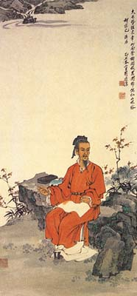
小石潭记
柳宗元

Slide 4
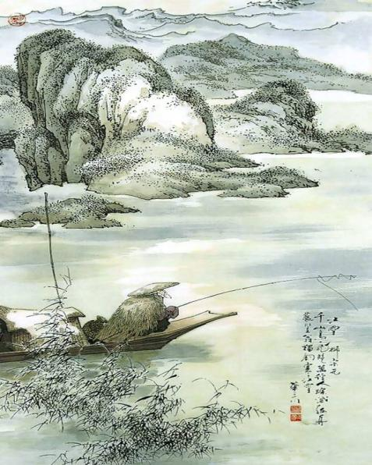
江雪
千山鸟飞绝，
万径人踪灭。
孤舟蓑笠翁，
独钓寒江雪。

Slide 5


学习目标
知识与能力目标：
借助注释和工具书理解基本内容。
过程与方法目标：
体会游记散文借景抒情的特点。
情感、态度与价值观目标:
感受大自然的美，培养健康的审美情趣。

Slide 6

学习重难点
1、掌握抓住景物特征加以细致描摹的方法与融情于景、情景交融的写作方法。
2、积累一定数量的文言实词与虚词，掌握其音与义，了解常见的文言句式特点。
3、背诵及体会文章写景抒情的方法。

Slide 7

文体介绍
“记”是古代的一种文体，主要是记载事物，往往通过记事、记物、写景、记人来抒发作者的感情或见解，即景抒情，托物言志。

Slide 8

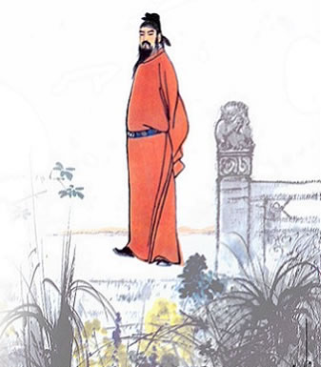
作者简介
柳宗元（773～819），唐代著名文学家、哲学家。字子厚，唐代河东（今山西省永济市）人，代宗大历八年（773年）出生于京城长安，贞元九年（793）中进士，宪宗元和十四年（819年）客死于柳州，享年不到50岁。因为他是河东人，世称柳河东。又因官终柳州刺史，又称柳柳州。唐宋八大家之一，与韩愈共同倡导唐代古文运动，并称韩柳。著有《柳河东集》。
代表作有《永州八记》、《三戒》、《捕蛇者说》等。

Slide 9
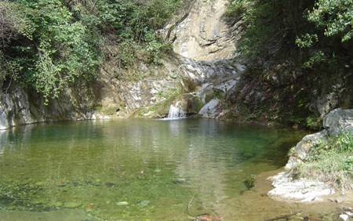
柳宗元的山水游记在中国文学史上具有独特的地位，为人称道的《永州八记》是他被贬谪到永州以后写的《始得西山宴游记》《钴潭记》《钴潭西小丘记》《至小丘西小石潭记》《袁家渴记》《石渠记》《石涧记》《小石城山记》。

Slide 10
写作背景
作者曾被贬为永州司马，结合自己的经历和遭遇，写下了精美的山水游记多篇，合称《永州八记》。《小石潭记》就是其中最著名的一篇。
作者参与改革，失败被贬，心中愤懑难平，因而凄苦是他感情的主调，而寄情山水正是为了摆脱这种抑郁的心情：所以才会有发现小石潭时心乐之，观鱼时觉得鱼似与游者相乐的愉悦心情；但这种欢快毕竟是暂时的，一经凄清环境的触发，便会凄神寒骨，悄怆幽邃，忧伤、悲凉的心境便会自然流露出来。就很自然的融情入景了。

Slide 11
检查预习
篁竹（ ） 清冽（ ）
卷（ ）石底 为坻（ ）
为嵁 （ ） 佁然（ ）
参差（ ）披拂 俶（ ）而远逝
悄（ ）怆（ ） 幽邃（ ）
翕( )忽
huáng
liè
juǎn
chí
kān
yǐ
cēn cī
chù
qiǎo
chuàng
suì
xī

Slide 12
字词解释
篁竹：
坻：
屿：
嵁：
翠蔓：
佁然：
悄怆幽邃：
俶尔远逝：
成林的竹子。篁，竹林。
水中高地。
小岛。
不平的岩石。
翠绿的藤蔓。
愣住的样子。
寂静得使人感到忧伤。
忽然向远处游去。俶尔 ，忽然。

Slide 13
完成下列一词多义
①从：从小丘西行百二十步 ——
隶而从者 ——
②为：全石以为底 ——
为坻为屿 ——
③清：水尤清冽 ——
以其境过清 ——
④可：潭中鱼可百许头 ——
不可知其源 ——
⑤差：参差披拂 ——
其岸势犬牙差互 ——
⑥以：全石以为底 ——
卷石底以出 ——
以其境过清 ——
由
跟随
作为
成为
清凉
冷清
大约
能够
长短不一
交错
用
相当于“而”
因为

Slide 14
一词多义
以：
①全石以为底（介词，用）
②卷石底以出（承接，“而”不译）
③以其境过清（介词，表原因）
①全石以为底（动词，当“作为”讲）
②为坻，为屿，为堪，为岩。
（动词，“成为”）
为：

Slide 15
清：
①下见小潭，水尤清冽（形容词，清凉）
②以其境过清（形容词，冷清）
①潭中鱼可百许头（副词，大约）
②不可知其源（助动词，能够）
①参差披拂（形容词，长短不一）
②其岸势犬牙差互（动词，交错）
可：
差：

Slide 16
古今异义
1、乃记之而去
2、小生
古:离开；
今:前往。
古:年轻人；
今:戏曲艺术中的一种角色。

Slide 17
柳州市第八中学录制
2019年3月25日

